Slide 1



XLVII CURSO DIM
Dirección de Proyectos BM-COE
SPRINT 01
Product Owner: Cap. Antonio Requena Martinez
Developer: Cap. Adolfo Soto Conde
Scrum Master: Cte Ismael Lanchas Díaz
Hoyo de Manzanares, a 14 Mayo 2025

Slide 2
ÍNDICE
- Sprint Planning
Sprint Backlog
- Sprint Review
Sprint Retrospective
- Presentación aplicación
Notes:
2

Slide 3
SPRINT PLANNING
SPRINT 01 GOAL: El objetivo del sprint es permitir a un usuario poder crear y añadir líneas al presupuesto desde el frontend, con persistencia en el backend, de manera que se pueda actualizar de manera automática la cantidad del presupuesto.
Entregar una versión inicial funcional de BM-COE que permita:
Registrar presupuestos (budget) y líneas (row).
Consolidar las row del budget en una vista por CISI Account y totales.
Notes:
3

Slide 4
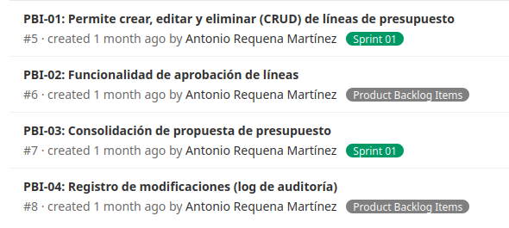
SPRINT BACKLOG
PRODUCT BACKLOG ITEMS SELECCIONADOS
HU-01 – Registro de líneas presupuestarias
HU-03 – Consolidación de propuesta de presupuesto
Notes:
4

Slide 5
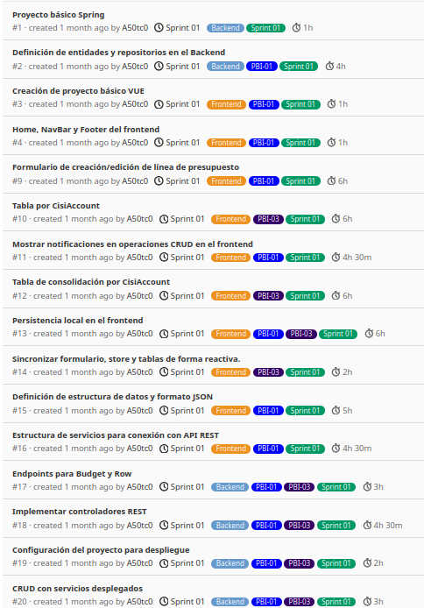
SPRINT BACKLOG
REFINAMIENTO: 16 Issues
Backend: 6 Issues
Frontend: 10 Issues
Notes:
5

Slide 6
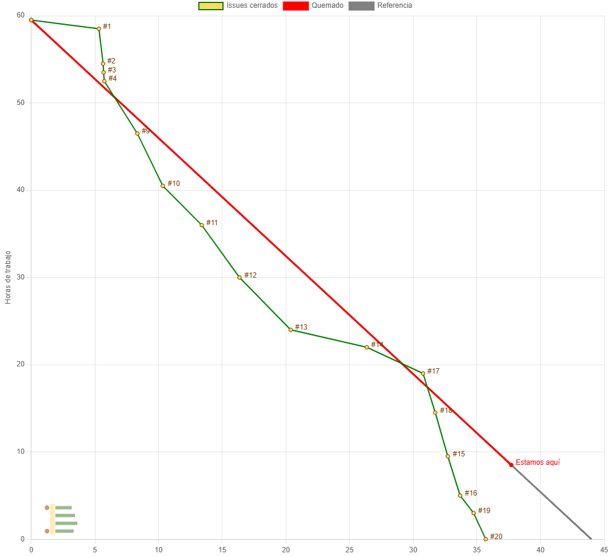
DIAGRAMA DE BURNDOWN
SPRINT 01:
Tiempo estimado: 59,9 h
Issues cerrados: 16
Notes:
6

Slide 7
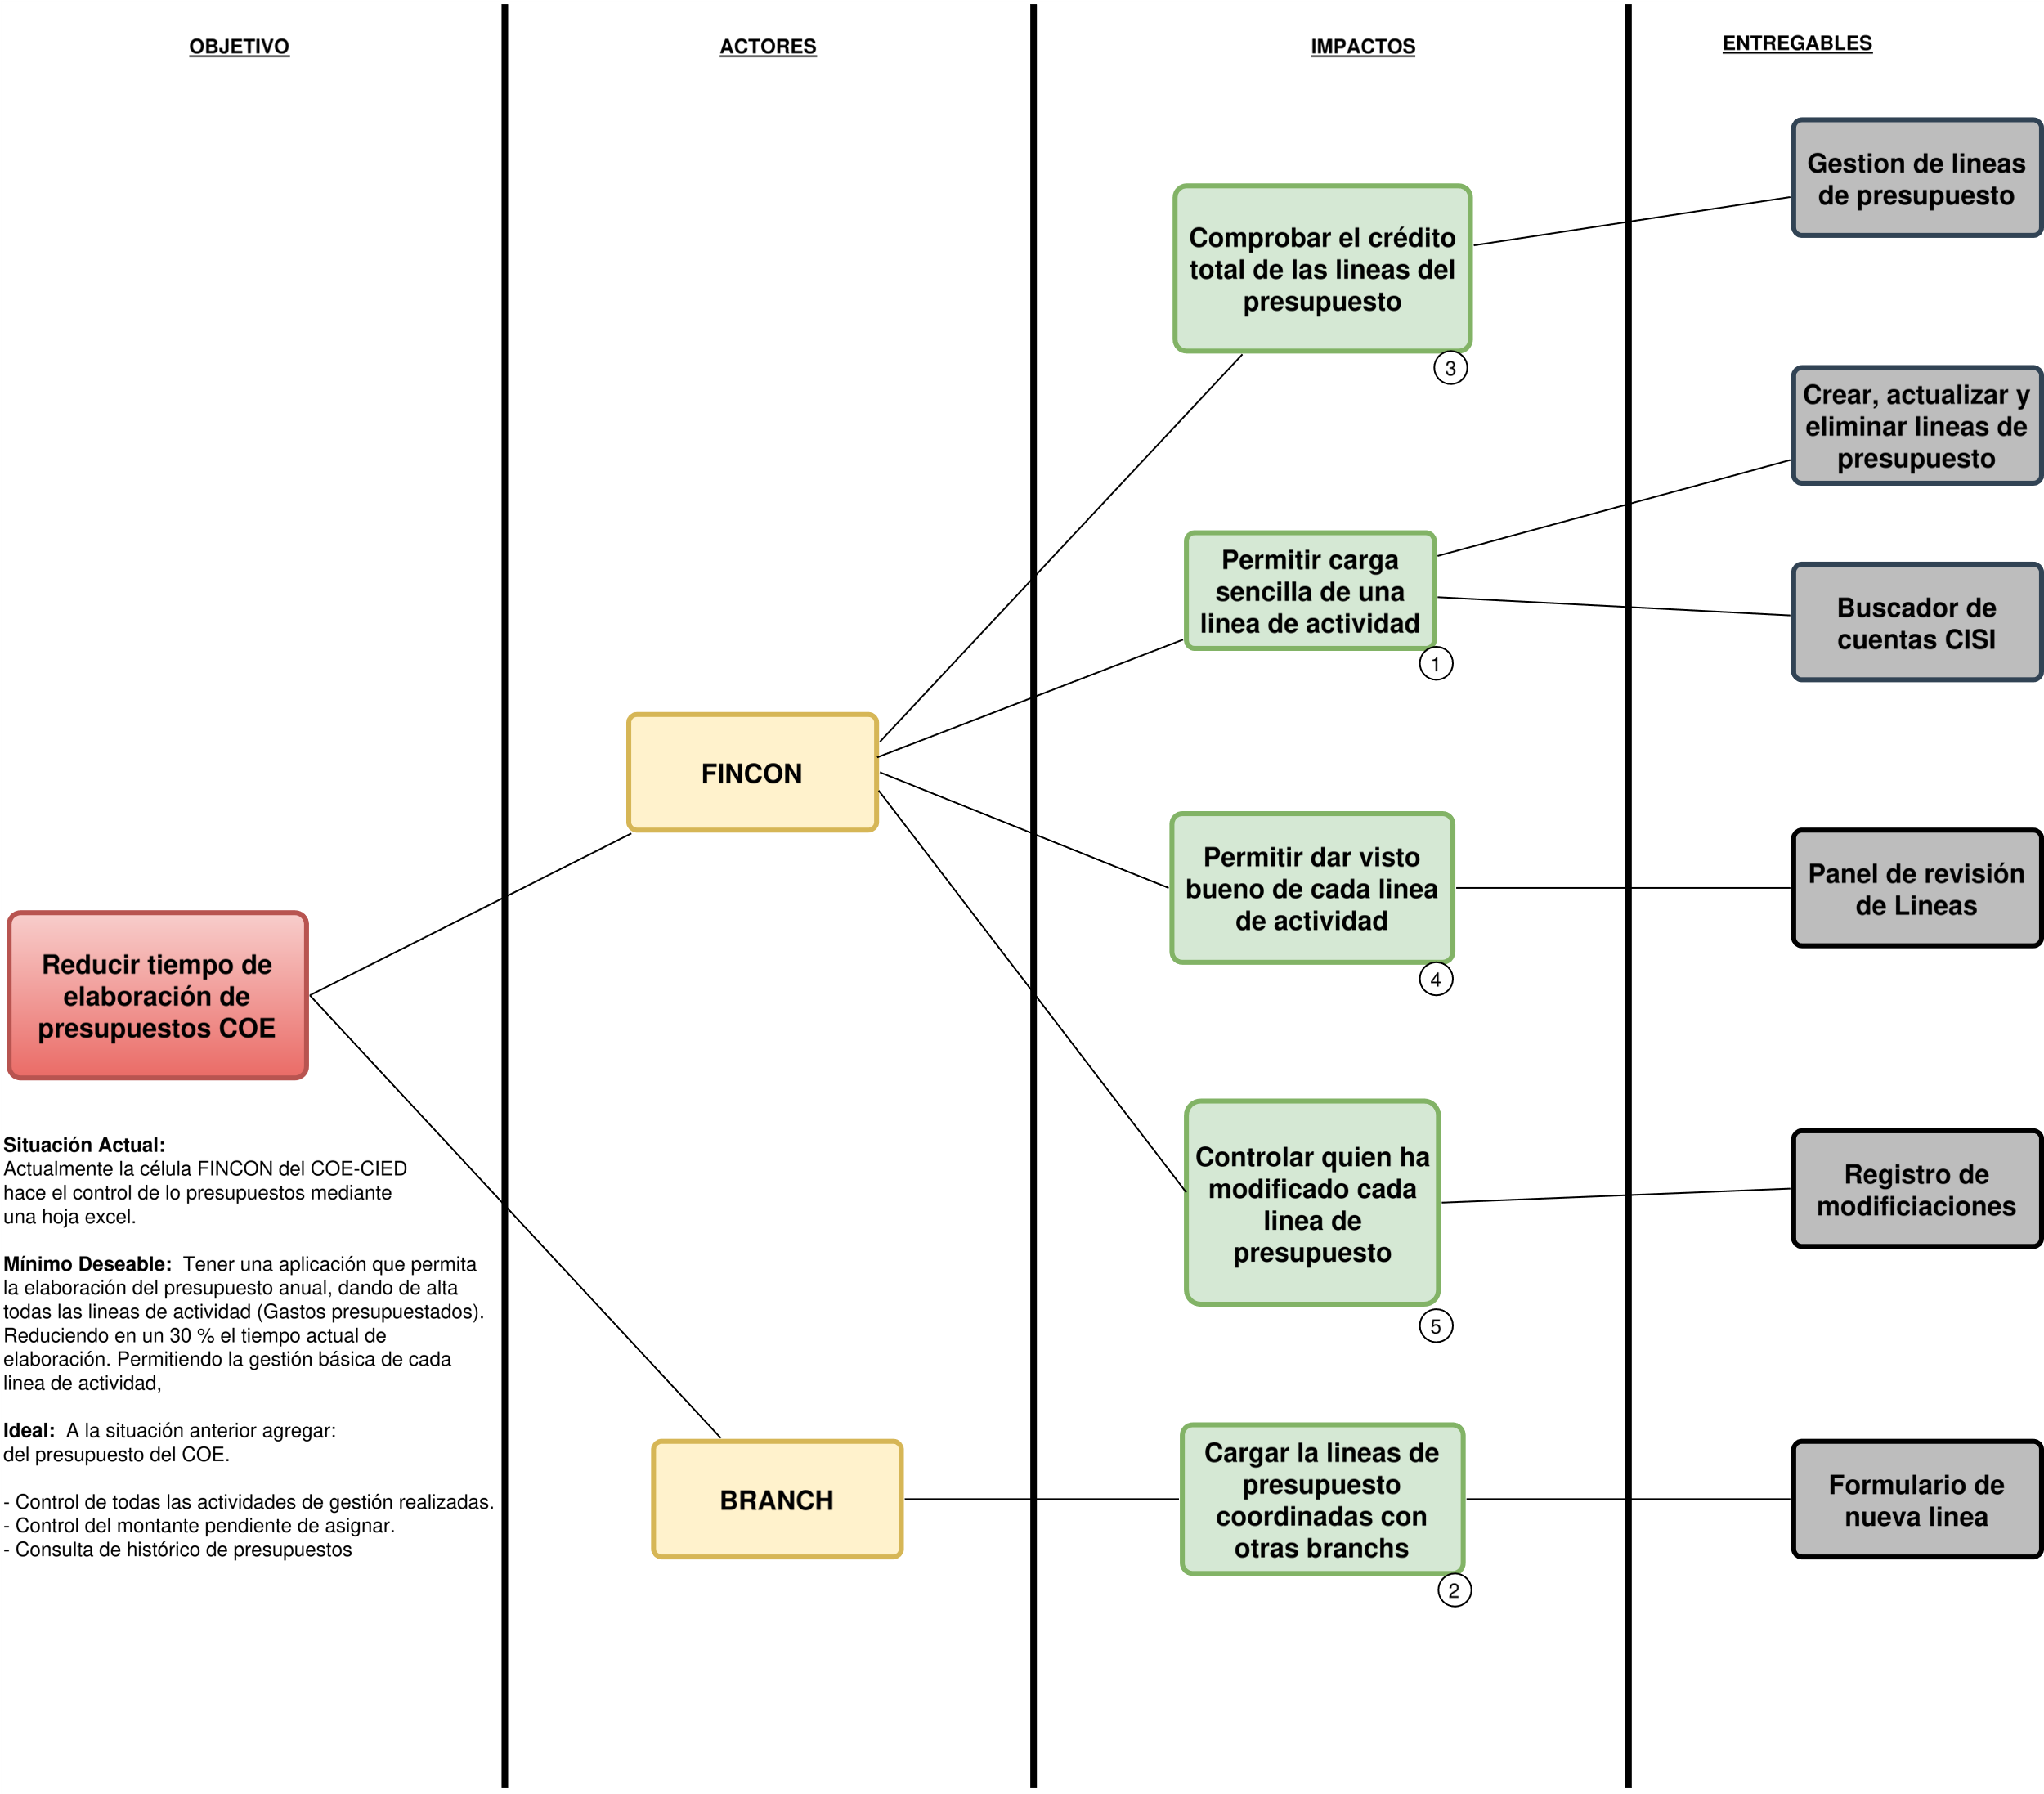

INCREMENTO
Notes:
7

Slide 8
SPRINT REVIEW
Incrementos entregados:
HU01 (Registro de líneas presupuestarias) + HU03 (Consolidación del Presupuesto).
Feedback positivo sobre la interfaz y uso general de la aplicación.
Testeo de la aplicación, con feedback sobre mejoras por parte de potenciales usuarios reales.
Sprint 01 Goal cumplido: con una base funcional para registrar líneas en el presupuesto, consolidar el total por CISI Account y el valor global del presupuesto.
Notes:
8

Slide 9
ACTIVIDADES FUTURAS
PROPUESTA SPRINT 02 GOAL:
Permitir a FINCON revisar, aprobar o rechazar las líneas presupuestarias ingresadas, con control del estado de las mismas.
Acceso a las Branch y control de estados de las líneas creadas.
Filtros por estado de tramitación de las líneas.
HU-02 – Aprobación de líneas presupuestarias
Notes:
9

Slide 10
SPRINT RETROSPECTIVE
Aspectos positivos:
Planificación inicial clara con descomposición por fases (Frontend → Backend → Integración).
División de issues por capas (Método de la Hamburguesa) ayudó a mantener el foco y el valor.
Colaboración y disponibilidad completa por parte del cliente desde el primer momento.
Dificultades encontradas:
Desfase entre la duración estimada del sprint y el trabajo ejecutado por estimaciones erróneas.
Bloqueos imprevistos en el flujo de trabajo, llevaron a modificar el orden inicial de ejecución de algunos issues.
Manejo incorrecto de las ramas y commits en los repositorios del proyecto
Notes:
10

Slide 11
SPRINT RETROSPECTIVE
Qué haremos diferente:
Planificación y estimación de los issues más detallada y realista.
Checkpoint y revisión de avances para evitar bloqueos.
Mejorar el tratamiento y flujo de las ramas en los repositorios.
Cómo lo mediremos:
Diferencia entre estimado y real (registro al cierre del issue).
Control de avance y Burndown (reordenamiento en caso de desvíos).
Uso de ramas por issue (solo existirá la rama main al final del Sprint 02).
Notes:
11

Slide 12

DEMOSTRACIÓN
https://bmcoedimxlvii.netlify.app
Notes:
12

Slide 13


